Slide 1


CHÀO MỪNG CÁC EM ĐẾN VỚI TIẾT HỌC
Giáo viên: Lương Thị Thu Huyền
Notes:
BÀI GIẢNG ĐƯỢC THỰC HIỆN BỞI HUY DUẨN. GMAIL: huyduan2410@gmail.com - https://www.facebook.com/huyduan24/

Slide 2
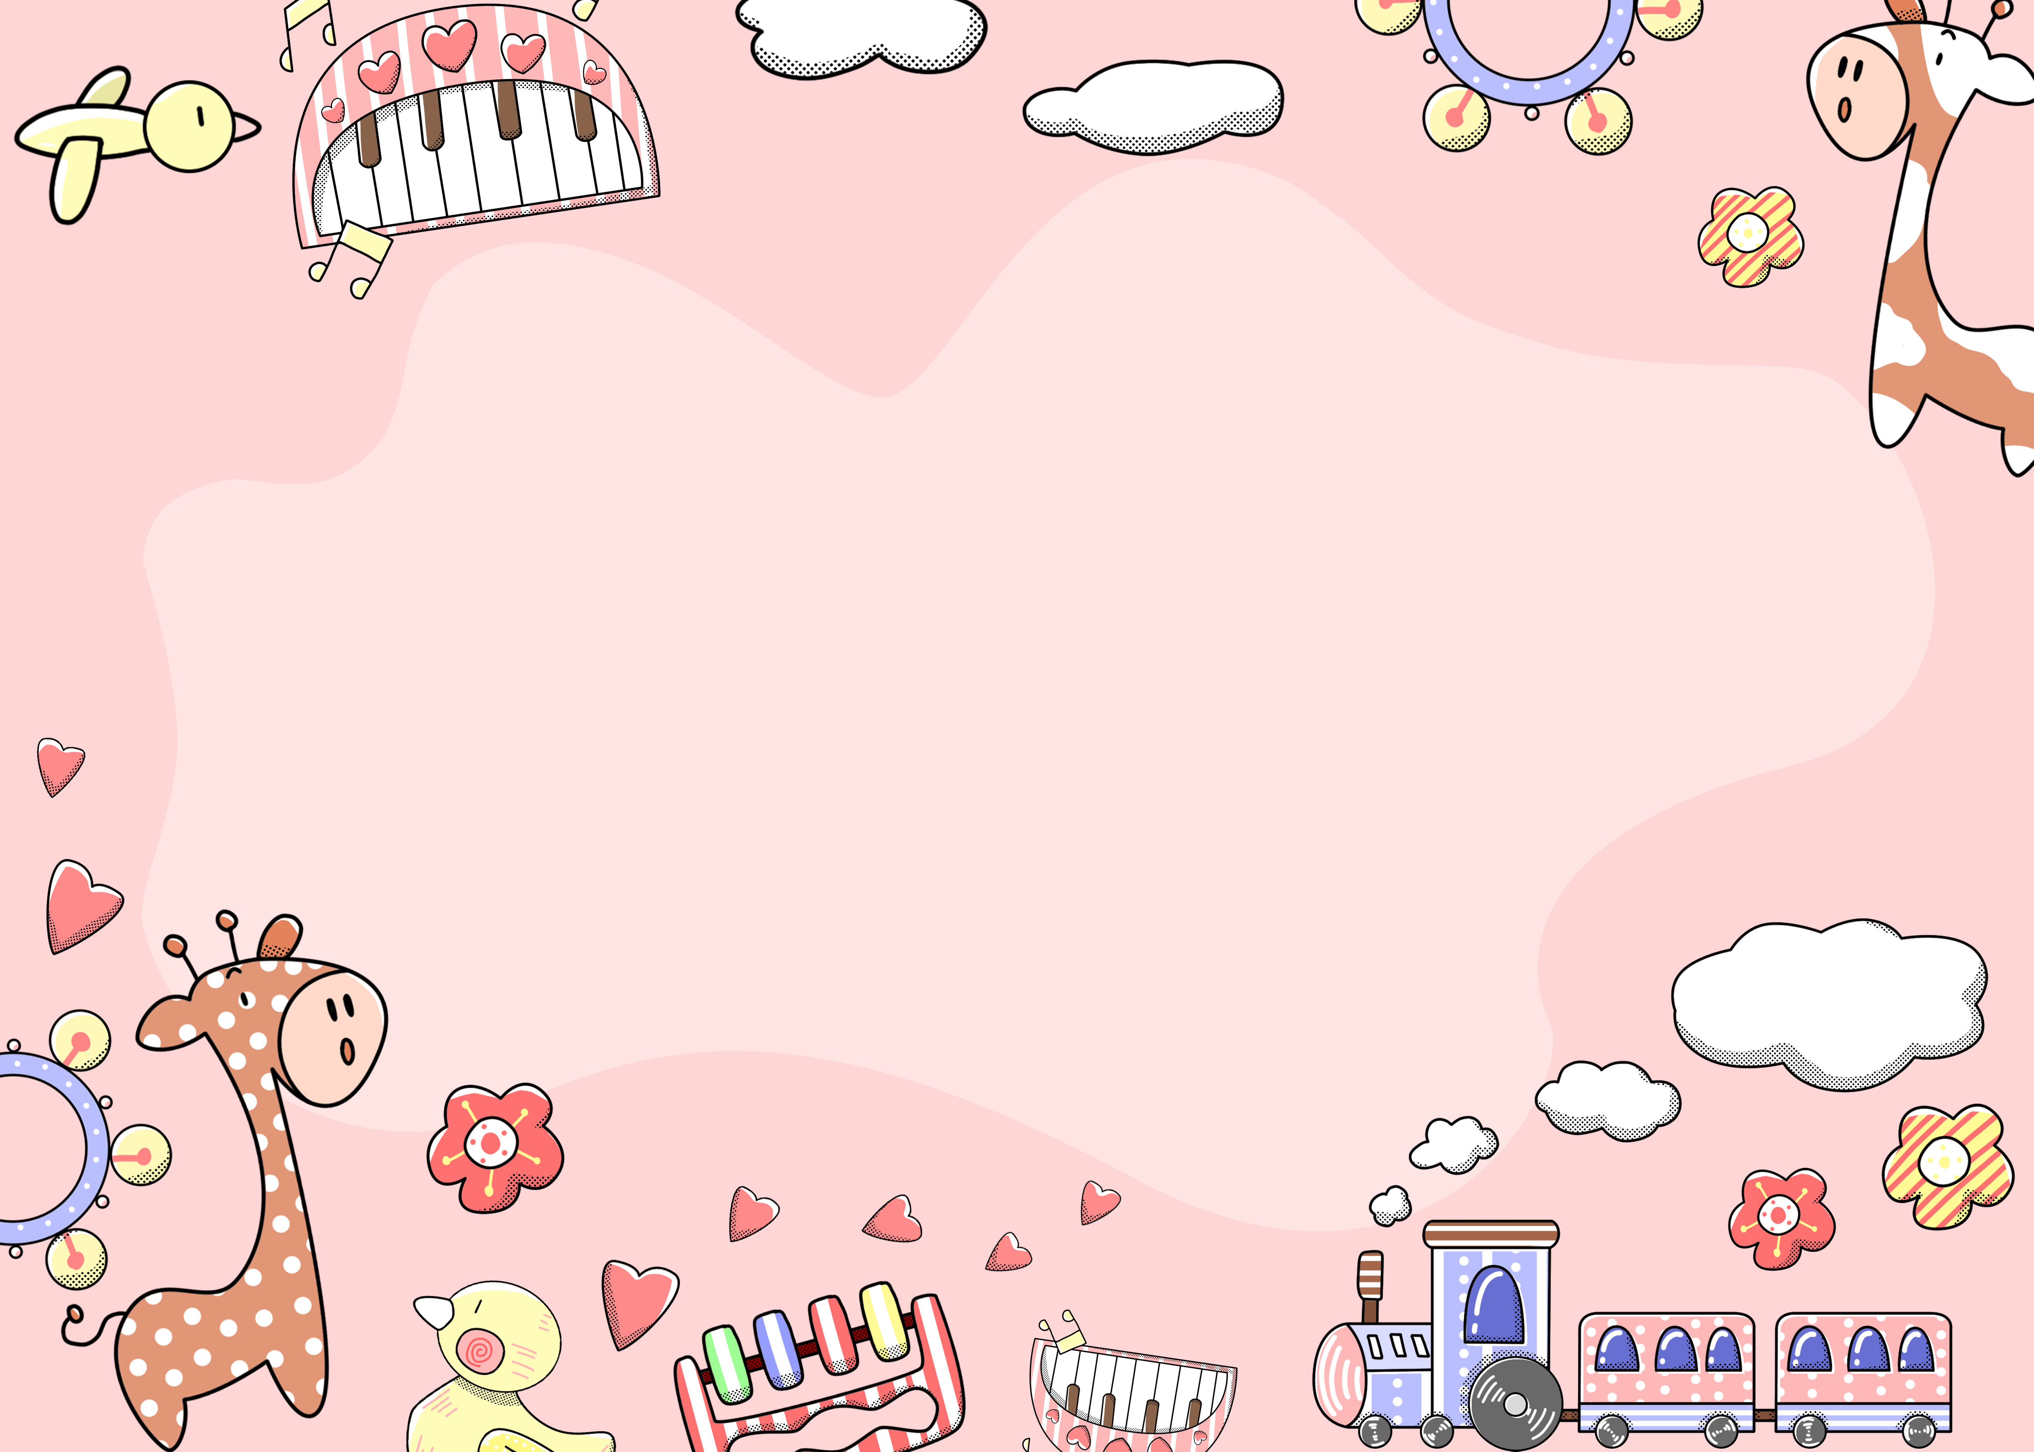
KHỞI ĐỘNG

Slide 3
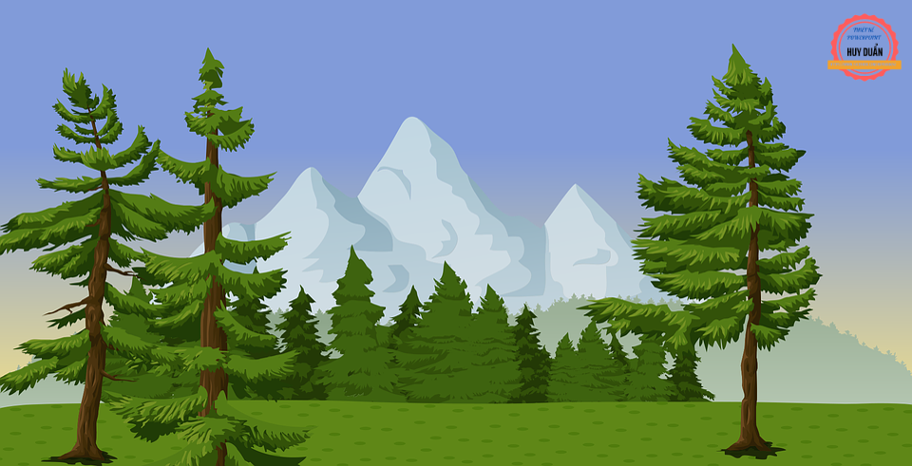






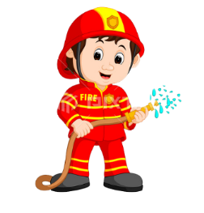


PLAY

Slide 4










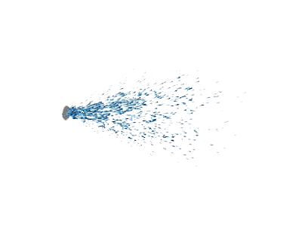
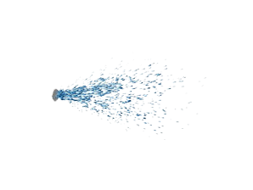
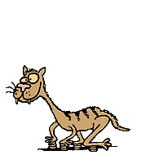
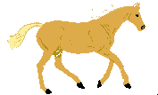

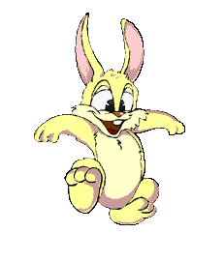

1
2
3
4
Notes:
Thầy cô click vào từ 1 đến 4

Slide 5



Đọc bài thơ “Tuổi ngựa”.
Ở khổ thơ 1, bạn nhỏ hỏi mẹ điều gì?
Mẹ ơi, con tuổi gì?

Slide 6

Đọc bài thơ “Tuổi ngựa”.
Bạn nhỏ tưởng tượng “ngựa con” sẽ theo ngọn gió đi những đâu?
Bạn nhỏ tưởng tượng sẽ đi khắp mọi miền đất nước: từ miền trung du đến cao nguyên đất đỏ và những cánh rừng đại ngàn.

Slide 7

Đọc thuộc lòng khổ thơ 3 và 4 của bài thơ “Tuổi ngựa”

Slide 8
Đọc bài thơ “Tuổi ngựa”.
Em hãy nêu nội dung chính của bài thơ.
Bài thơ kể về một cậu bé tuổi ngựa. Cậu bé thích khám phá những vùng đất mới nhưng luôn nhớ đường về với mẹ.

Slide 9
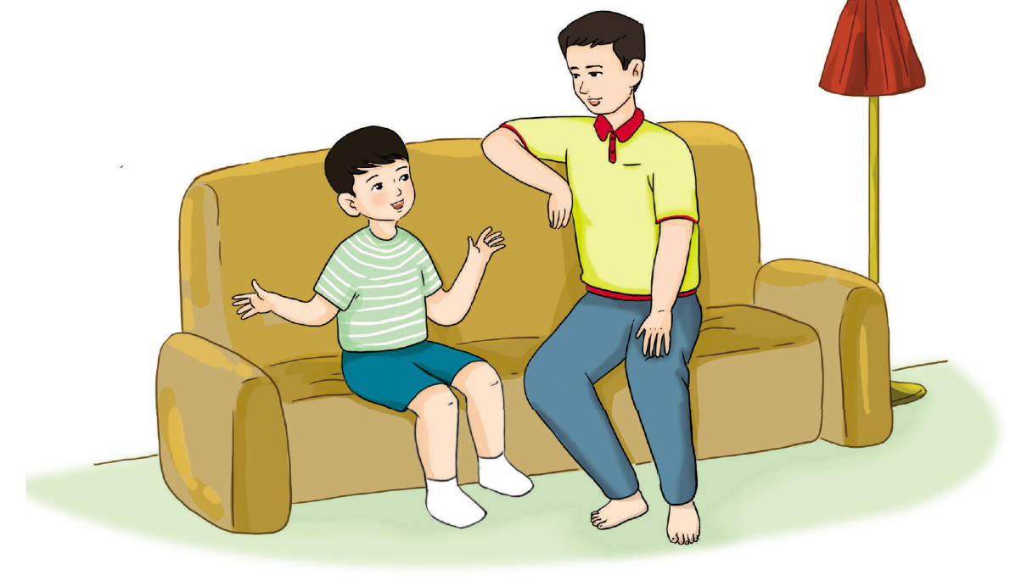
CAÙI RAÊNG KHEÅNH
Theo NGUYỄN NGỌC THUẦN

Slide 10

ĐỌC BÀI

Slide 11

ĐỌC
Cái răng khểnh
Tôi có một cái răng khểnh. Thỉnh thoảng, tụi bạn lại trêu tôi. Có bạn còn nói: “Đó là vì cậu không chịu đánh răng. Người siêng đánh răng, răng sẽ mòn đều.”. Từ đó, tôi ít khi cười.
Một hôm, bố tôi hỏi:
- Sao dạo này bố ít thấy con cười?
Tôi nói:
- Tại sao con phải cười hả bố?
- Đơn giản thôi. Khi cười, khuôn mặt con sẽ rạng rỡ. Khuôn mặt người ta, đẹp nhất là nụ cười.
- Nhưng con cười sẽ rất xấu.
- Tại sao? – Bố ngạc nhiên. – Ai nói với con vậy?
- Không ai cả, nhưng con biết rất xấu! Đẹp sao được khi có cái răng khểnh?
- Ái chà! - Bố bật cười. – Thì ra là vậy. Bố thấy đẹp lắm! Nó làm nụ cười của con khác với các bạn. Đáng lí con phải tự hào chứ. Mỗi người có một nét riêng. Hãy quan sát đi rồi con sẽ thấy rất nhiều điều bí mật về những người xung quanh mình.
Một hôm, tôi thuật lại câu nói của bố về điều bí mật cho cô giáo. Cô nhìn tôi, dịu dàng hỏi:
- Vậy em có điều gì bí mật không?
- Dạ, có. Nhưng em sẽ không kể cho cô nghe đâu ạ.
- Khi em kể điều bí mật cho một người biết giữ nó thì bí mật vẫn còn. Khi em kể cho cô, sẽ có hai người cùng giữ chung một bí mật.
Tôi đã kể cho cô nghe bí mật của tôi. Tôi cũng muốn kể cho các bạn nghe nữa, như vậy các bạn sẽ giữ giùm tôi một điều bí mật, bí mật về một cậu bé hay cười vì có cái răng khểnh.
Theo NGUYỄN NGỌC THUẦN

Slide 12


LUYỆN ĐỌC TỪ KHÓ
nụ cười
đánh răng
Khuôn mặt
răng khểnh
đơn giản

Slide 13
LUYỆN ĐỌC CÂU
Hãy quan sát đi rồi con sẽ thấy rất nhiều điều bí mật về những người xung quanh mình.

Slide 14

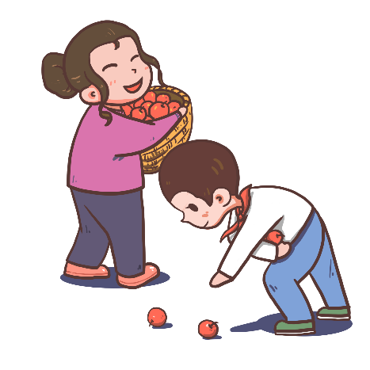
Chú thích
Rạng rỡ
Sáng rực rỡ
Giùm
Giúp

Slide 15
Đọc đoạn
Cái răng khểnh
Tôi có một cái răng khểnh. Thỉnh thoảng, tụi bạn lại trêu tôi. Có bạn còn nói: “Đó là vì cậu không chịu đánh răng. Người siêng đánh răng, răng sẽ mòn đều.”. Từ đó, tôi ít khi cười.
Một hôm, bố tôi hỏi:
- Sao dạo này bố ít thấy con cười?
Tôi nói:
- Tại sao con phải cười hả bố?
- Đơn giản thôi. Khi cười, khuôn mặt con sẽ rạng rỡ. Khuôn mặt người ta, đẹp nhất là nụ cười.
- Nhưng con cười sẽ rất xấu.
- Tại sao? – Bố ngạc nhiên. – Ai nói với con vậy?
- Không ai cả, nhưng con biết rất xấu! Đẹp sao được khi có cái răng khểnh?
- Ái chà! - Bố bật cười. – Thì ra là vậy. Bố thấy đẹp lắm! Nó làm nụ cười của con khác với các bạn. Đáng lí con phải tự hào chứ. Mỗi người có một nét riêng. Hãy quan sát đi rồi con sẽ thấy rất nhiều điều bí mật về những người xung quanh mình.
Một hôm, tôi thuật lại câu nói của bố về điều bí mật cho cô giáo. Cô nhìn tôi, dịu dàng hỏi:
- Vậy em có điều gì bí mật không?
- Dạ, có. Nhưng em sẽ không kể cho cô nghe đâu ạ.
- Khi em kể điều bí mật cho một người biết giữ nó thì bí mật vẫn còn. Khi em kể cho cô, sẽ có hai người cùng giữ chung một bí mật.
Tôi đã kể cho cô nghe bí mật của tôi. Tôi cũng muốn kể cho các bạn nghe nữa, như vậy các bạn sẽ giữ giùm tôi một điều bí mật, bí mật về một cậu bé hay cười vì có cái răng khểnh.
Theo NGUYỄN NGỌC THUẦN
1
2
Bài đọc chia làm mấy đoạn ?
3

Slide 16
Đọc toàn bài
Cái răng khểnh
Tôi có một cái răng khểnh. Thỉnh thoảng, tụi bạn lại trêu tôi. Có bạn còn nói: “Đó là vì cậu không chịu đánh răng. Người siêng đánh răng, răng sẽ mòn đều.”. Từ đó, tôi ít khi cười.
Một hôm, bố tôi hỏi:
- Sao dạo này bố ít thấy con cười?
Tôi nói:
- Tại sao con phải cười hả bố?
- Đơn giản thôi. Khi cười, khuôn mặt con sẽ rạng rỡ. Khuôn mặt người ta, đẹp nhất là nụ cười.
- Nhưng con cười sẽ rất xấu.
- Tại sao? – Bố ngạc nhiên. – Ai nói với con vậy?
- Không ai cả, nhưng con biết rất xấu! Đẹp sao được khi có cái răng khểnh?
- Ái chà! - Bố bật cười. – Thì ra là vậy. Bố thấy đẹp lắm! Nó làm nụ cười của con khác với các bạn. Đáng lí con phải tự hào chứ. Mỗi người có một nét riêng. Hãy quan sát đi rồi con sẽ thấy rất nhiều điều bí mật về những người xung quanh mình.
Một hôm, tôi thuật lại câu nói của bố về điều bí mật cho cô giáo. Cô nhìn tôi, dịu dàng hỏi:
- Vậy em có điều gì bí mật không?
- Dạ, có. Nhưng em sẽ không kể cho cô nghe đâu ạ.
- Khi em kể điều bí mật cho một người biết giữ nó thì bí mật vẫn còn. Khi em kể cho cô, sẽ có hai người cùng giữ chung một bí mật.
Tôi đã kể cho cô nghe bí mật của tôi. Tôi cũng muốn kể cho các bạn nghe nữa, như vậy các bạn sẽ giữ giùm tôi một điều bí mật, bí mật về một cậu bé hay cười vì có cái răng khểnh.
Theo NGUYỄN NGỌC THUẦN

Slide 17
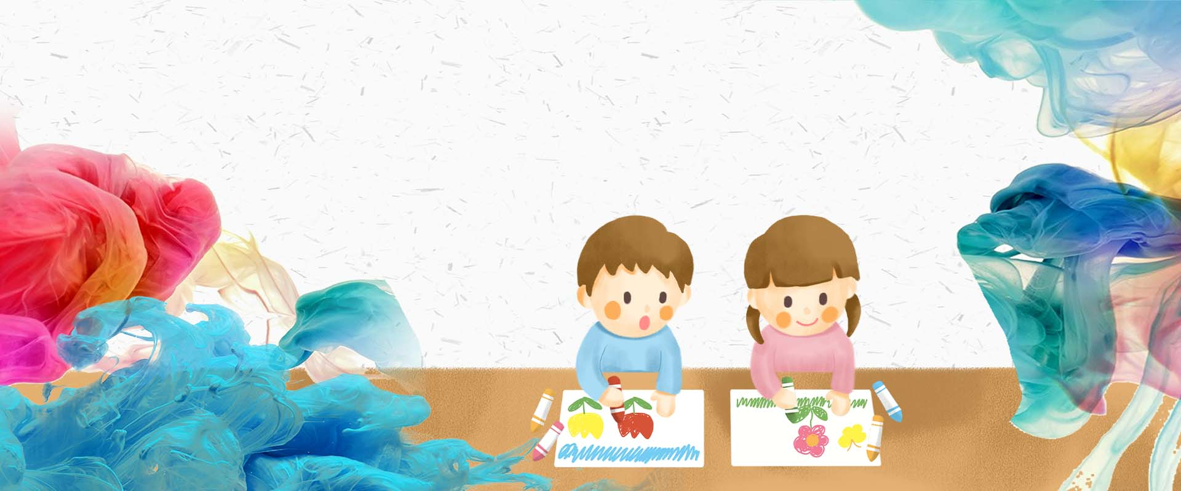
ĐỌC HIỂU

Slide 18
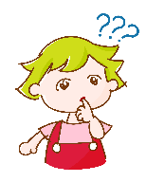
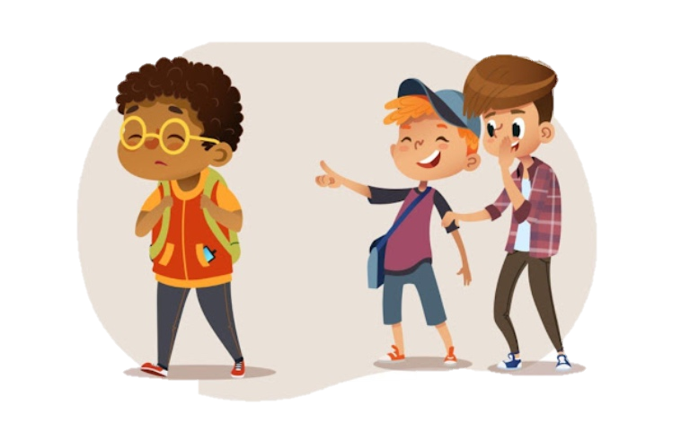
1
Tại sao bạn nhỏ trong câu chuyện không thích cái răng khểnh?
Vì bạn nhỏ có một chiếc răng khểnh và bị bạn bè trêu là do không chịu đánh răng. Bạn nhỏ nghĩ cái răng khểnh xấu làm cho bạn xấu đi.

Slide 19
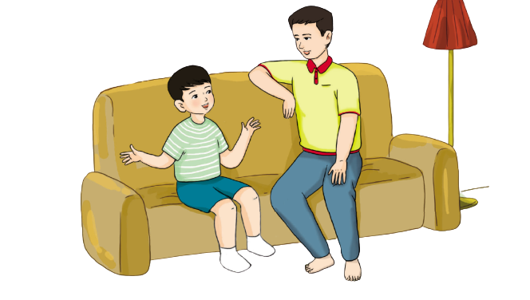
2
Khi nghe bạn nhỏ giải thích, người bố đã nói gì?
Bố bạn nhỏ nói cái răng khểnh chính là nét riêng của bạn, làm cho nụ cười của bạn khác với các bạn khác. Đó là điều đáng tự hào.

Slide 20
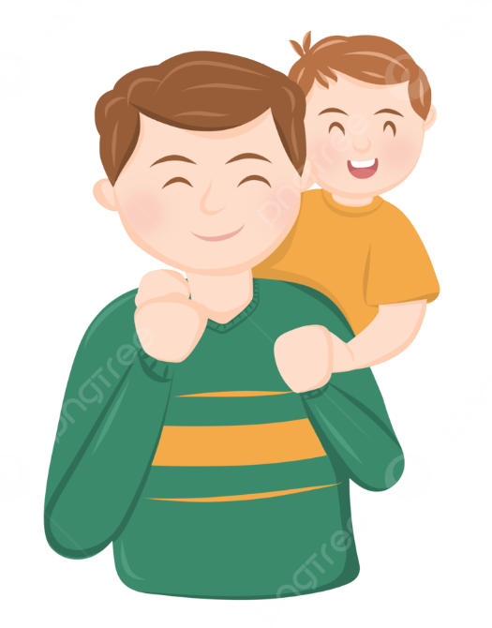
3
Em có suy nghĩ gì về điều người bố nói?
Lời động viên của bố giúp bạn nhỏ hiểu ra và tự hào về điểm riêng của mình, không còn mặc cảm, xấu hổ vì điều đó nữa.

Slide 21
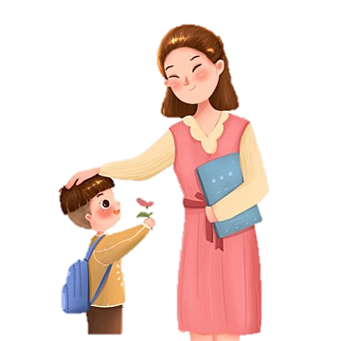
4
Vì sao bạn nhỏ kể cho cô giáo nghe bí mật của mình?
Vì khi bạn nhỏ tin tưởng vào cô giáo và thích thú khi nghe cô giải thích “Khi em kể điều bí mật cho một người biết giữ nó thì bí mật vẫn còn” và khi đó “có hai người cùng giữ chung một bí mật”.

Slide 22
5
Em nghĩ như thế nào về “nét riêng” (hình dáng, giọng nói, cách ăn mặc,…) của mỗi người?
Ai cũng có những “nét riêng”, nhờ đó mà khác với mọi người. Mỗi người nên tự tin, tự hào về “nét riêng” của mình. Tuy nhiên, không nên cố tình tạo nên “nét riêng” bằng những cách tiêu cực (như nói năng không văn minh, ăn mặc không sạch sẽ, ...). Không nên trêu chọc bạn vì những nét riêng của bạn.

Slide 23

Câu truyện muốn nói với em điều gì?
Câu truyện giúp chúng ta hiểu là nên tự hào và yêu quý những gì thuộc về bản thân mình và cần tôn trọng sự khác biệt của bạn với mọi người.

Slide 24
Cái răng khểnh
Tôi có một cái răng khểnh. Thỉnh thoảng, tụi bạn lại trêu tôi. Có bạn còn nói: “Đó là vì cậu không chịu đánh răng. Người siêng đánh răng, răng sẽ mòn đều.”. Từ đó, tôi ít khi cười.
Một hôm, bố tôi hỏi:
- Sao dạo này bố ít thấy con cười?
Tôi nói:
- Tại sao con phải cười hả bố?
- Đơn giản thôi. Khi cười, khuôn mặt con sẽ rạng rỡ. Khuôn mặt người ta, đẹp nhất là nụ cười.
- Nhưng con cười sẽ rất xấu.
- Tại sao? – Bố ngạc nhiên. – Ai nói với con vậy?
- Không ai cả, nhưng con biết rất xấu! Đẹp sao được khi có cái răng khểnh?
- Ái chà! - Bố bật cười. – Thì ra là vậy. Bố thấy đẹp lắm! Nó làm nụ cười của con khác với các bạn. Đáng lí con phải tự hào chứ. Mỗi người có một nét riêng. Hãy quan sát đi rồi con sẽ thấy rất nhiều điều bí mật về những người xung quanh mình.
Một hôm, tôi thuật lại câu nói của bố về điều bí mật cho cô giáo. Cô nhìn tôi, dịu dàng hỏi:
- Vậy em có điều gì bí mật không?
- Dạ, có. Nhưng em sẽ không kể cho cô nghe đâu ạ.
- Khi em kể điều bí mật cho một người biết giữ nó thì bí mật vẫn còn. Khi em kể cho cô, sẽ có hai người cùng giữ chung một bí mật.
Tôi đã kể cho cô nghe bí mật của tôi. Tôi cũng muốn kể cho các bạn nghe nữa, như vậy các bạn sẽ giữ giùm tôi một điều bí mật, bí mật về một cậu bé hay cười vì có cái răng khểnh.
Theo NGUYỄN NGỌC THUẦN

Slide 25


Củng cố - Dặn dò

Slide 26


Tạm biệt và hẹn gặp lại

